Slide 1
1 – فعالیت هایی (افعالی) که در یک دنیا انجام می شود را پیدا می کنیم.
Course Added to Shopping Cart
Shopping Cart Finalized
Invoice Created
Course Discount Added
Comment Deleted
Discount Code Applied
Payed with card or wallet
user Discounts Added
Comment Reported
Comment Replied
Courses Discounts Added
Blog Created
Comment Added
Blog Deleted
Blog Edited
Course Questionnaire Filled
Course Tag Added
Course Video Added
Course Link Shared
Course Liked
Course Category Added
Course Added
Course Subscribed for Updates
course Subscribed for end
Banner Edited
Banner Added
Course Content Edited
Course Category Edit
Course Question & Answer
Course Video Showed
Ticket Added
Banner Deleted
Ticket Edited
User banned
Register
Course Requested
Degree Requested
Counseling Requested

Slide 2
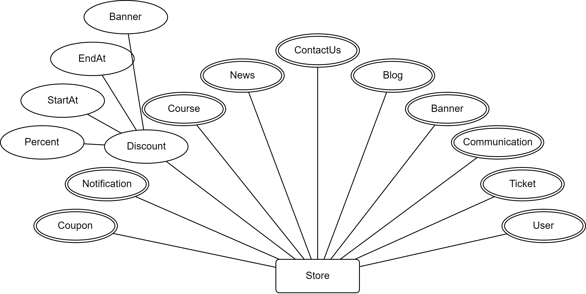
2- از کل که فروشگاه هست شروع می کنیم و ویژگی هایی که یک فروشگاه فروش محصولات آموزشی می تواند داشته باشد رو با توجه کار هایی که می خواهیم در این فروشگاه انجام دهیم (لیست شده در اسلاید قبل) پیدا می کنیم. (از کل داریم به جز حرکت می کنیم)
نکته : هر شی باید متعلق به شی ای دیگر باشد و تنها یک شی می تواند متعلق به هیچ شی دیگری نباشد و اون شی در این مثال Store هست که دنیای ما می شود.

Slide 3
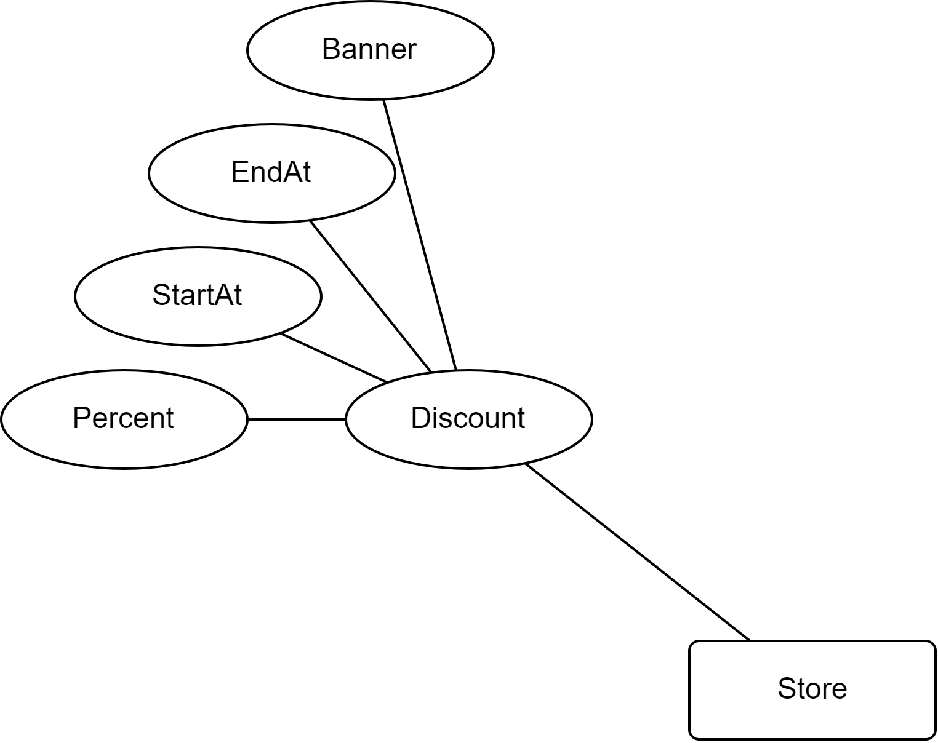
3- بعد از پیدا کردن ویژگی های یک شی ، هر کدام از ویژگی های چند مقداری ( (multivalue رو شی ای جدا در نظر گرفته و از شی خارج می کنیم.

Slide 4
4- ویژگی هایی که صفت مرکب ( (Compositeاند را نیز یک شی جدید در نظر می گیریم.
نکته : به ازای هر صفت مرکب ( (Composite موجود در ویژگی های فعلی نیز باید شی ای جدید تشکیل داد.
نکته : آن دسته از صفت های مرکب یک شی که یک به یک اند و دو طرف اجباری اند رو میشه value object در نظر گرفت.

Slide 5
5- تکرار مرحله 3 و 4 برای اشیاء جدید بوجود آمده.

Slide 6
Notification
Comment
Coupon
CourseProposal
Course
Q&A
Blog
ReplyComment
Advice
Banner
Friend Discount
Ticket
ReplyTicket
Category
ContactYou
NewsLetter
Shopping Cart
ContactUs
Score
Video
Turnover
Wallet
Course
User
Store

Slide 7
Banner
Banner
Image : string
Link : string
IsActive : bool

Slide 8
Notification
Notification
ImageUrl : string
Link : string
Title : string
Content : string

Slide 9
Ticket
ReplyTicket
Ticket
TickterId : Guid
Replies : List<ReplyTicket>
Title : string
Section : enum
Priority : enum
Status : enum
Content : string
ReplyTicket
UserId : Guid
TicketId : Guid
Content : string
Section
FinancialUnit = 1
TechnicalUnit = 2
TeachersUnit = 3
Priority
Normal = 1
Important = 2
VeryImportant = 3
Status
Open = 1
Answered = 2
Closed = 3

Slide 10
Comment
ReplyComment
Comment
ParentCommentId : Guid
CommenterId : Guid
CourseId : Guid
Replies : List<Comment>
Status : enum
IsVisibleForAll : bool
Content : string
ReportCount : int
ReplyComment
CommenterId : Guid
CommentId : Guid
Content : string
Status
Pending = 1
Approve = 2
Reject = 3

Slide 11
Blog
Blog
ImageUrl : string
Title : string
Content : string
Link : string
Tags : List<string>

Slide 12
ContactYou
ContactUs
FullName : string
Mobile : string
Email : string
Title : string
Content : string

Slide 13
ContactUs
ContactUs
FullName : string
Mobile : string
Email : string
Title : string
Content : string

Slide 14
NewsLetter
NewsLetter
Title : string
Content : string

Slide 15
Store
Course
Friend Discount
Store
Courses : List<Course>
Discount : Discount
Notification : Notification
Course
StoreId : Guid
CourseId : Guid
Price : string
Discount : Discount
FriendsDiscount : List<FriendDiscount>
FriendDiscount
CourseId : Guid
UserId : Guid
Discount : Discount
Discount(ValueObj)
CreatorId : Guid
DiscountedPrice : string
Percent : string
StartAt : DateTime
EndAt : DateTime

Slide 16
Coupon
Coupon
CreatorId : Guid
Code : string
Description : string
Percent : string
Users : List<Coupony>
Courses : List<Course>
StartAt : DateTime
EndAt : DateTime
Coupony
CouponyId : Guid
CouponId : Guid
Course
CourseId : Guid
CouponId : Guid

Slide 17
Shopping Cart
ShoppingCart
BuyerId : Guid
Items : List<ShoppingCartItem>
TotalPrice : string
Status : enum
CouponId : Guid
ShoppingCartItem
ItemId : Guid
CartId : Guid
Price : string
Status
UnPaid = 1
PaidSuccess = 2
PaidUnSuccess = 3

Slide 18
Advice
Advice
UserId : Guid
AdviserId : Guid
Title : string
Description : string

Slide 19
User
Firstname : string
Lastname : string
Fullname : string
Username : string
Mobile : string
Email : string
Password : string
Bio : string
Gender : enum
ProfileStatus : enum
ReceiveEmail : bool
ReceviceSms : bool
Degree : List<Degree>
Roles : enum
IsActive : bool
IsEmailConfirmed : bool
IsMobileConfirmed : bool
CoursesUpdatedNotfi : List<Guid>
CoursesEndedNotfi : List<Guid>
Degree
CourseId : Guid
UserId : Guid
ImageUrl : string
Role
User = 1
Student = 2
Teacher = 3
Adviser = 4
Admin = 5
SuperAdmin = 6
ProfileStatus
Visible = 1
Invisible = 2
User

Slide 20
Wallet
Wallet
UserId : Guid
Amount : string

Slide 21
Turnover
Turnover
WalletId : Guid
OccuredOn : DateTime
IsAddition : bool
Title : string
IsSuccess : bool
Amount : Amount
Amount(ValueObj)
Value : string
InventoryBeforeTransaction : string
InventoryAfterTransaction : string

Slide 22
CourseProposal
CourseProposal
UserId : Guid
Title : string
TeacherId : Guid
CategoryId : Guid
Description : string

Slide 23
Q&A
Question
UserId : Guid
CourseId : Guid
Title : string
Content : string
Answer
UserId : Guid
QuestionId : Guid
Content : string

Slide 24
Video
CourseId : Guid
Duration : string
Number : string
Title : string
Description : Guid
AttachedFileUrl : string
Video

Slide 25
Course
TeacherId : Guid
CategoryId : Guid
Students : List<Student>
ImageUrl : string
Videos : List<Video>
Content : string
Prerequisites : List<Prerequisite>
Tags : List<Tag>
Link : string
Level : enum
Status : enum
LastUpdate : DateTime
IsAvailable : bool
IsPremium : Bool
Likers : List<Liker>
Student
StudentId : Guid
CourseId : Guid
Level
Low = 1
Mid = 2
High = 3
Status
InProgress = 1
Updating = 2
Finished = 3
Prerequisite
CourseId : Guid
Title : string
Link : string
Tag
CourseId : Guid
Value : string
Liker
CourseId : Guid
LikerId : Guid
Course

Slide 26
Category
Title : string
description : string
Category

Slide 27
Score
ScorerId : Guid
CourseId : Guid
Responsiveness : int
CreateInterest : int
TimeManagement : int
Experience : int
Score

